Slide 1
程設專題報告
資工113彭安慈

Slide 2
特色
玩家可以選擇自己的號碼以及其他對手的level(有兩個等級) 等級設計: 根據情況判斷該優先選擇的角色，以及該優先出的牌
選擇多張卡牌時，可以一次全部輸入(在一行內單純以空格分割)，也可分次輸入(分行輸入)，且不用按照卡牌順序。

Slide 3
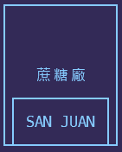

特色
每一輪可以選擇要察看手牌、牌局、直接跳過，或是直接離開遊戲。
文字介面，不過牌局列印清晰，可以清楚了解手上的卡牌及牌局狀況。 (右邊是一般卡牌，左邊是有貨物的卡牌) (白色是電腦的牌，青色是玩家的牌)

